Slide 1
!
Назовите памятники, изображенные на следующем слайде
?
Что их объединяет

Slide 2
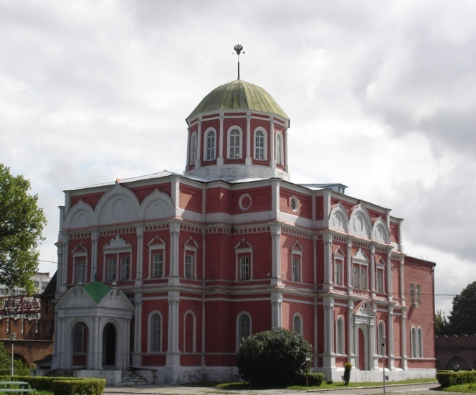
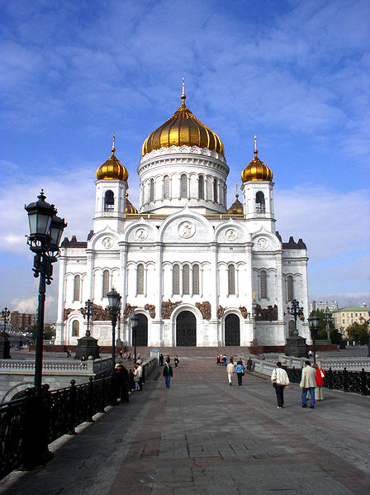
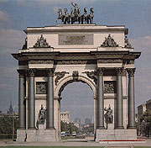
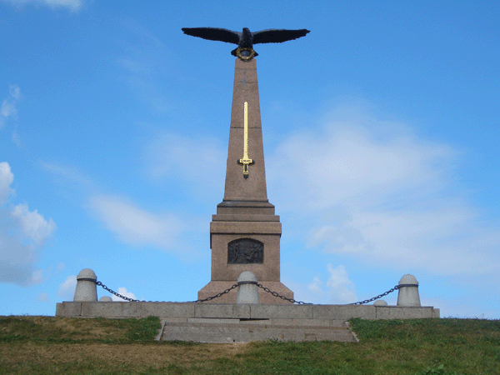
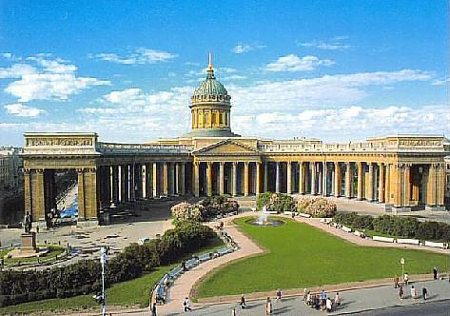
Богоявленский собор Тульского кремля
Храм Христа Спасителя в Москве
Триумфальная арка в Москве
Бородино. Памятник Кутузову
Казанский собор в Петербурге

Slide 3
Отечественная война 1812

Slide 4
План урока
Причины и начало войны
Бородинское сражение
Тарутинский маневр и изгнание Наполеона из России
Туляки в Отечественной войне

Slide 5
Определите характер войны для воюющих сторон.
Какое значение имела победа русского народа в войне?

Slide 6
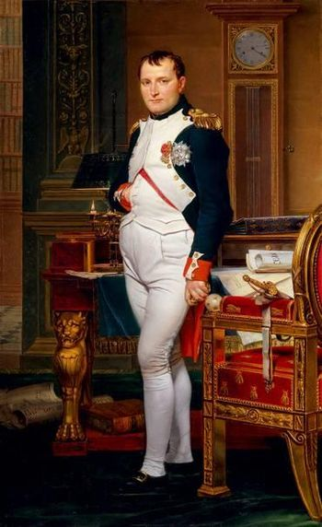
1.Причины и начало войны
После заключения Тильзитского мира Наполеон был близок к мировому господству.
Наполеон стремился нанести решающий удар по Англии, но этому мешала Россия, не выполнявшая условий континентальной блокады. Война стала неизбежной.
Наполеон поддерживал стремление поляков к независимости, что не устраивало Россию
Неудачная попытка Наполеона свататься к Анне Павловне – сестре Александра I
Наполеон-император
Франции

Slide 7
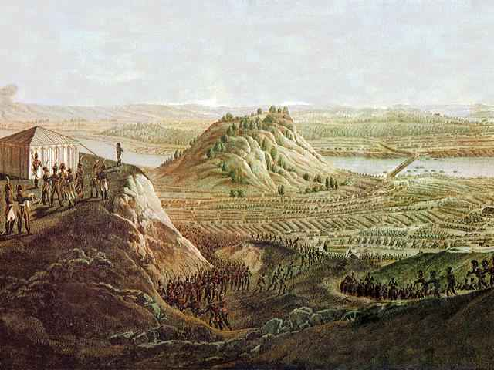
12 июня 1812 г. «армия двунадесяти языков» форсировала Неман

Slide 8
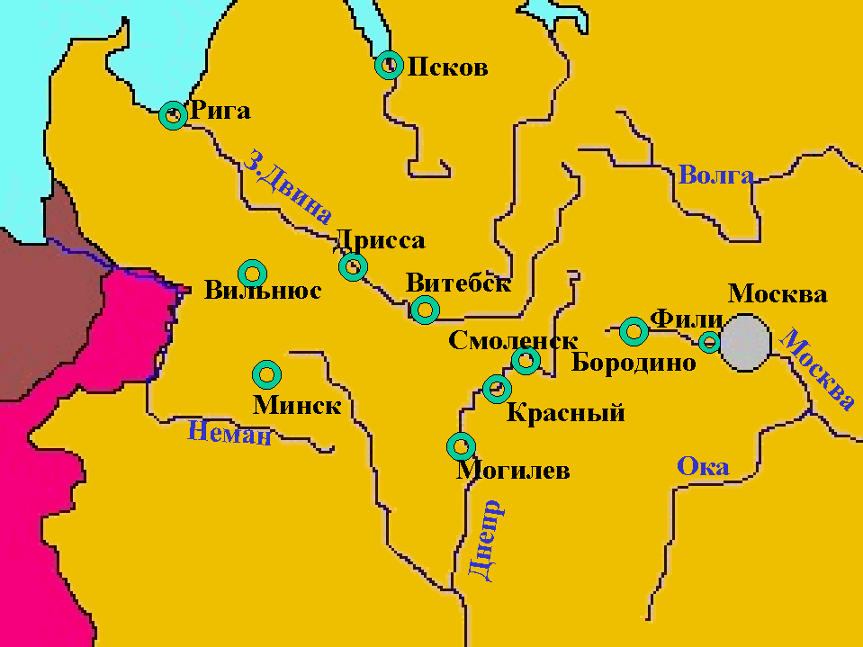
Первоначально русские надеялись встретиться в Дрисском укрепленном лагере, но французы не позволили им это сделать.
Действия французов заставили русское командо-вание начать отступление,чтобы не дать Напо-леону разбить 1-ю и 2-ю армии по одиночке.
1
2

Slide 9
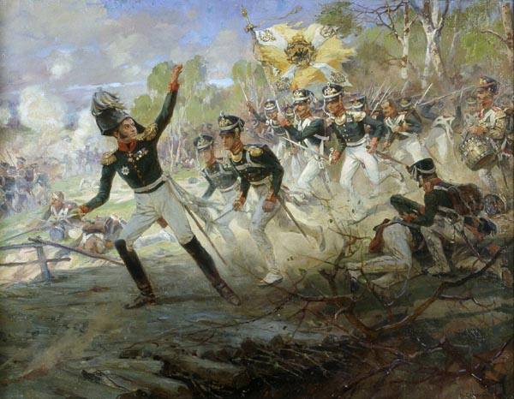
Подвиг солдат Раевского под Салтановкой
Самокиш Н.С.1912 г.

Slide 10
Место соединения русских армий постоянно
менялось, до тех пор, пока они не встретились
в к. июля под Смоленском.
1
1
2
2

Slide 11
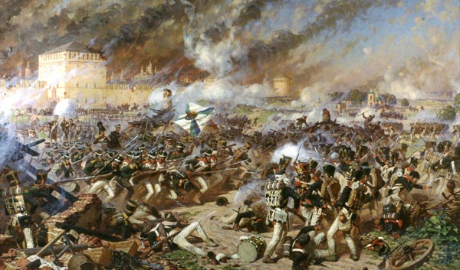
Смоленское сражение
Аверьянов А.Ю. Сражение за Смоленск
Французы потеряли 20 000 солдат

Slide 12
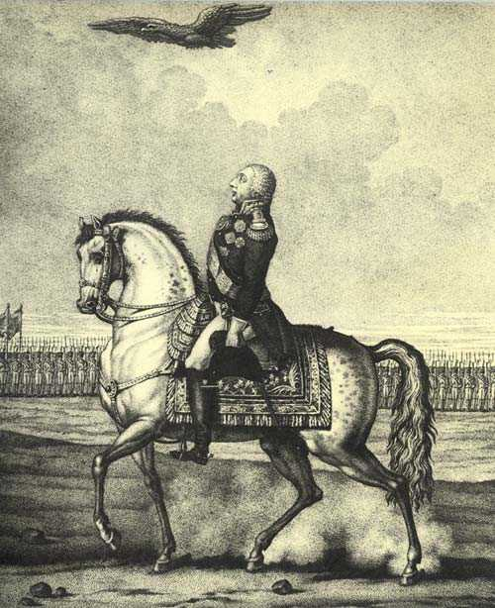
Кутузов принимает
парад под
Царево-Займищем

Slide 13
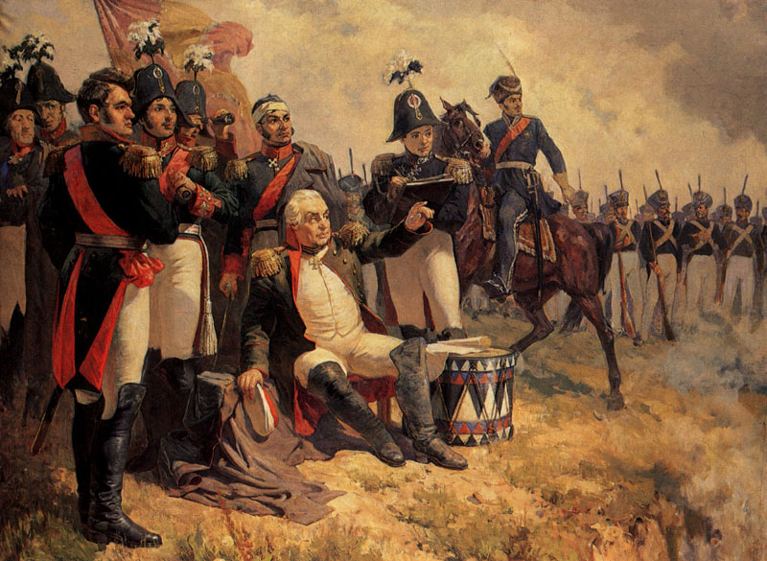
2.Бородинская битва.
Шепелюк А. М.И.Кутузов на командном пункте в день Бородинского сражения
26 августа 1812 года состоялось Бородинское сражение.
Эта битва, названная французами «битвой на Москве», началась в 6 часов утра и продолжалась до наступления ночи без перерыва.

Slide 14
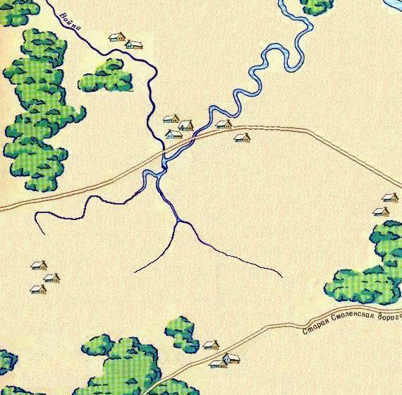
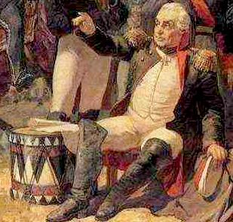
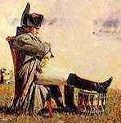
Рано утром 26 августа полководцы выдвинули войска на исходные позиции.
Бородино
Уваров
Платов
Барклай де Толли
Батарея
Раевского
Татариново
Багратионовы
флеши
Шевардино
Багратион

Slide 15
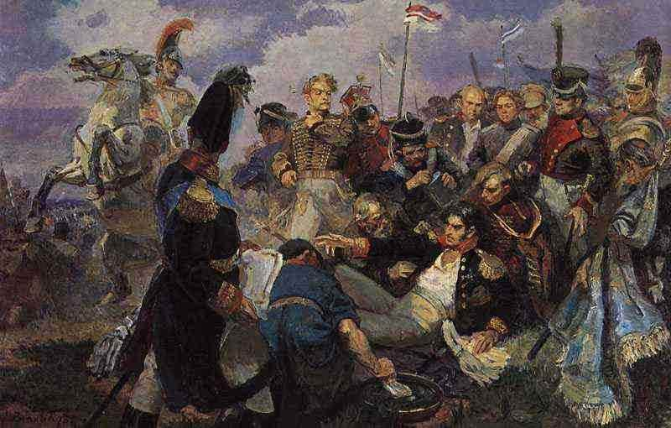
Наполеон направил основной удар на левый фланг, где находились Багратионовы флеши. Бой за них продолжался весь день. Флеши переходили из рук в руки 7 раз, но французам так и не удалось прорвать оборону и выйти в тыл 1-й армии.
В ходе сражения был смертельно ранен командующий 2-й армии П.Багратион
На командном посту его сменил генерал Н.Тучков.
Уваров
Платов
Бородино
Барклай де Толли
Батарея
Раевского
Татариново
Багратионовы
флеши
Шевардино
Багратион

Slide 16
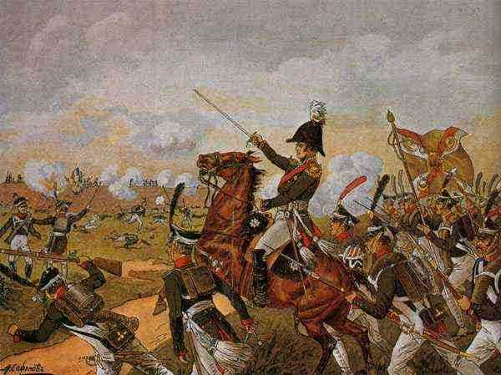
Генерал А.П.Ермолов отбивает батарею
Н.Раевского
Не менее ожесточенное сражение разыгралось на Курганной высоте, где находилась батарея Раевского. Французы несколько раз захватывали ее, но русские солдаты в штыковых атаках возвращали позиции обратно.

Slide 17
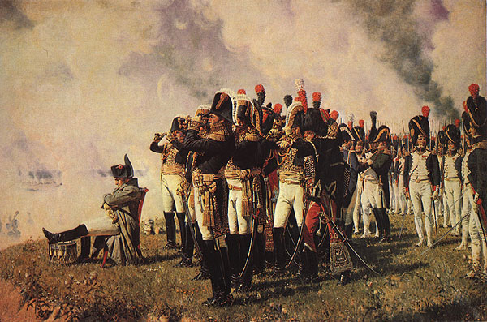
Верещагин В.В. Наполеон I на Бородинских высотах
Наполеон предпринимал отчаянные попытки сломить сопротивление русских.
«Я участвовал не в одной кампании, но никогда еще не участвовал в таком кровопролитном деле и с такими выносливыми солдатами, как русские.» Французский офицер Франсуа.

Slide 18

Но неожиданно Наполеон отдал приказ возвратить Гвардию назад. К вечеру битва стала затихать.
Кутузов.чтобы снять напряжение в центре послал в обход французов казаков атамана Платова и драгун генерала Уварова.
Французы отбили рейд русских кавалеристов и в этот момент Наполеон двинул в бой свою Старую гвардию.
Уваров
Платов
Бородино
Барклай де Толли
Батарея
Раевского
Татариново
Багратионовы
флеши
Шевардино
Багратион

Slide 19
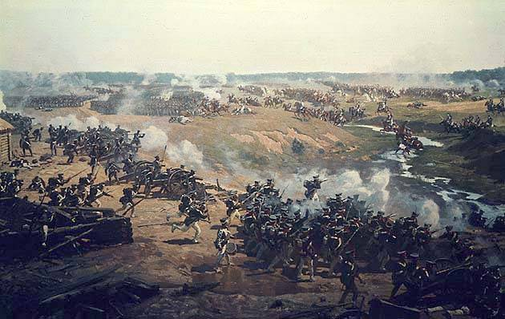
Бородинская битва.
Художник Ф.А.Рубо

Slide 20
2.
26 августа 1812 г.
Россия
132 тыс. чел.
640 орудий
Франция
135 тыс. чел.
587 орудий
БородИнское сражение
Потери России
44 тыс. чел.
Потери Франции
58,5 тыс.чел.
110 км от Москвы
Кто в этой битве одержал победу?

Slide 21
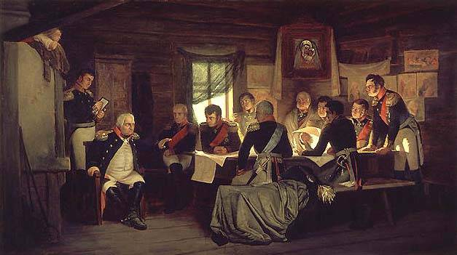
3.Тарутинский маневр и изгнание Наполеона из России
Военный совет в Филях
А.Кившенко
На военном совете в Филях Кутузов принимает решение оставить Москву.«Пока будет существовать армия …останется надежда с честью окончить войну, но при уничтожении армии не только Москва, но и вся Россия будет потеряна».

Slide 22
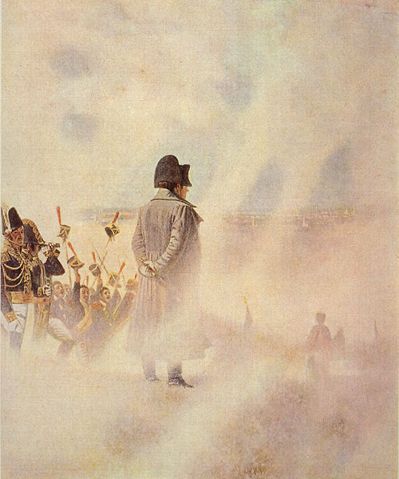
Французы подошли к городу 3 сентября. Наполеон, расположившись на Поклонной горе, любовался русской столицей. Но, вопреки ожиданиям, депутация московских бояр с ключами от города так и не появилась.
В.Верещагин. Перед Москвой в ожидании депутации бояр.

Slide 23
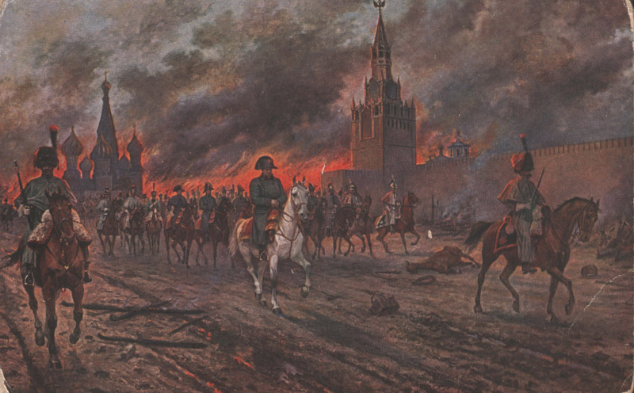
Мазуровский В. Пожар Москвы
Наполеон въехал в Москву, удивляясь тому, что город пуст и никого нет. Французский император остановился в Кремле и оттуда увидел уже вовсю разбушевавшийся пожар.

Slide 24
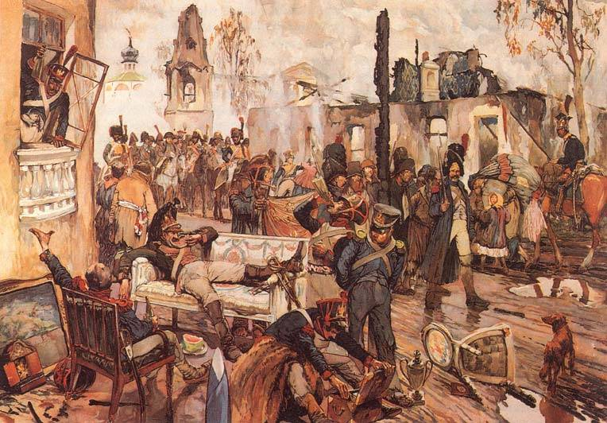
Д.Н.Кардовский. Москва в сентябре 1812 года
В оставленной русскими Москве французы грабили, крушили, убивали случайных горожан и жгли столицу.

Slide 25
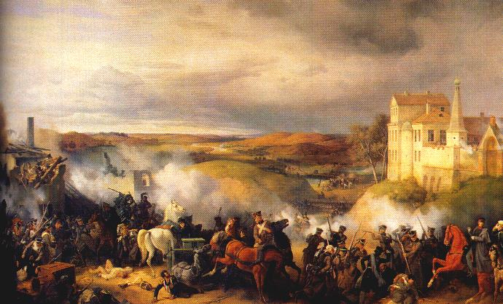
П.Гесс
Сражение под
Тарутино.
Русская армия расположилась в старинном русском селе Тарутино.
Значение Тарутинского маневра
Перекрыты пути к Туле с ее оружейными заводами и Калуге, где находились склады продовольствия и оружия
Это позволило дать армии отдых.
В Тарутинский лагерь постоянно прибывало подкрепление.

Slide 26
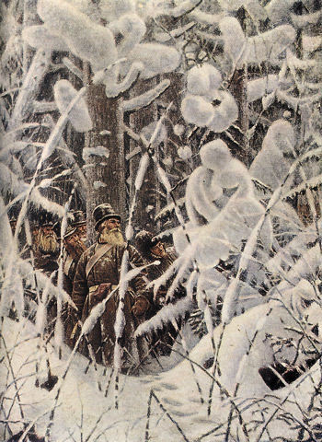
«Война не по правилам».
В партизанской войне против врага покрыли себя неувядаемой славой:
Денис Васильевич Давыдов
Александр Самойлович Фигнер
Александр Никитич Сеславин
Василиса Кожина
Герасим Курин
Егор Стулов
Верещагин В.В.
Не замай. Дай подойти.

Slide 27
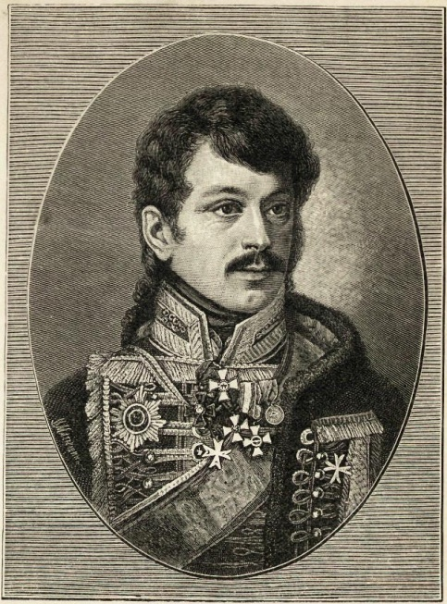
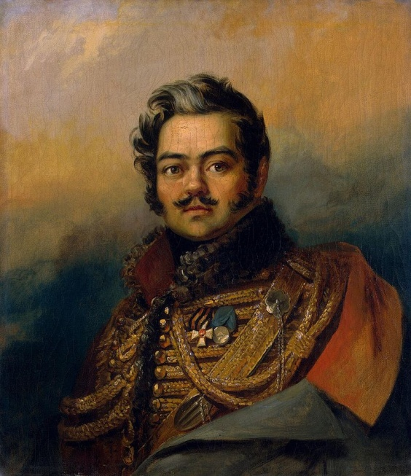
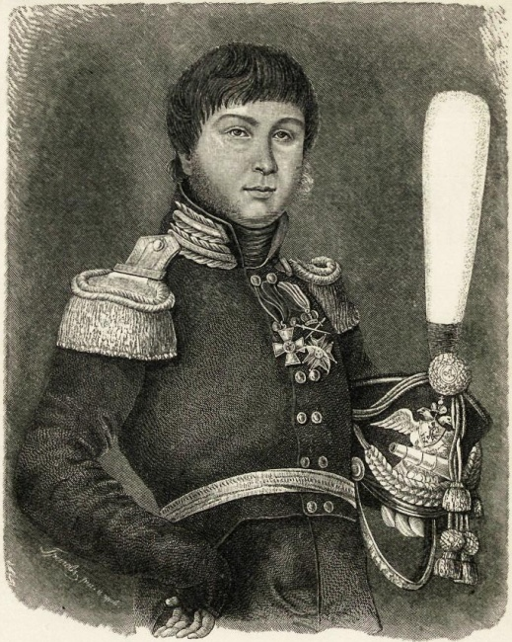
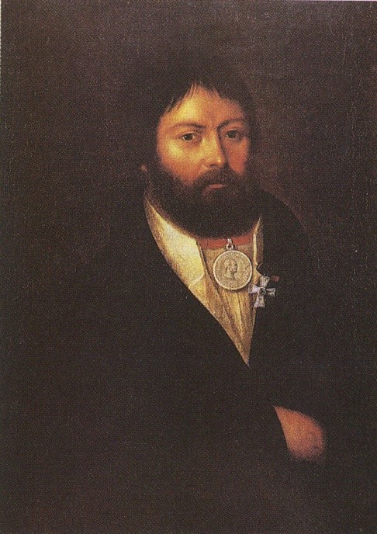
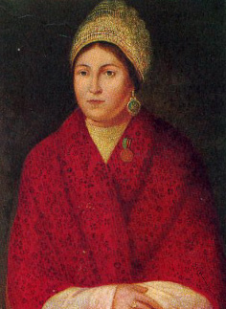
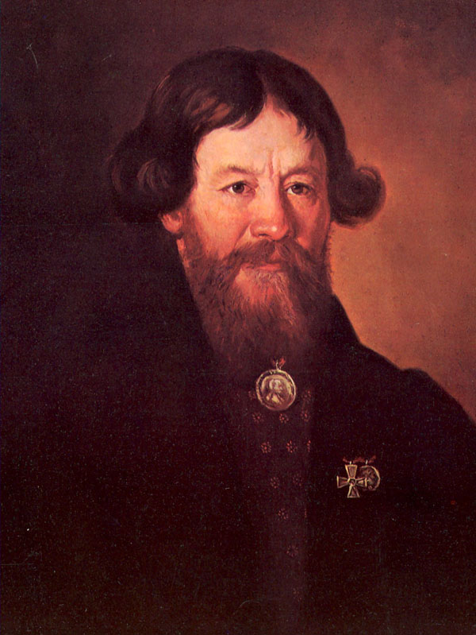
Д. Давыдов
А. Сеславин
А. Фигнер
Г. Курин
В. Кожина
Е. Стулов

Slide 28
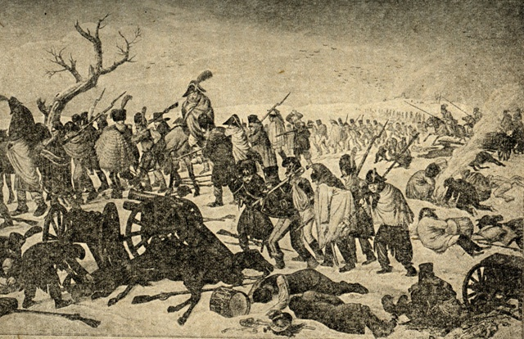
Манисфельд. Отступление французской армии из России
Разоренная войной дорога с ее сожженными деревнями и опустошенными амбарами не могла дать армии захватчиков ни пищи, ни ночлега.
В середине октября началось сильное похолодание. Французская армия отступала, гонимая холодом и голодом.

Slide 29
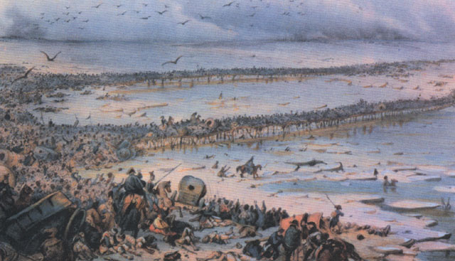
КившенкоА. Переход французов через Березину
В районе реки Березины остатки армии Наполеона были окружены русскими войсками, но Наполеон сумел переправить большую часть армии на другой берег, понеся огромные потери (ок. 30 тыс.чел.)
25 декабря Александр I издал манифест об изгнании врага из России и окончании Отечественной войны.

Slide 30
Историческое значение Отечественной войны 1812
Россия сохранила свою целостность и независимость
Война пробудила чувство национального самосознания русского народа и вызвала патриотический подъем в стране
Победа над французами стала первым шагом в освобождении стран Европы от наполеоновского владычества
Отечественная война дала импульс к созданию выдающихся произведений литературы и искусства

Slide 31
В презентации использованы материалы с сайтов:
ru.wikipedia.org
images.yandex.ru
Презентацию подготовила учитель МБОУСОШ №14 г. Тулы Сенина Людмила Ивановна

